Slide 8
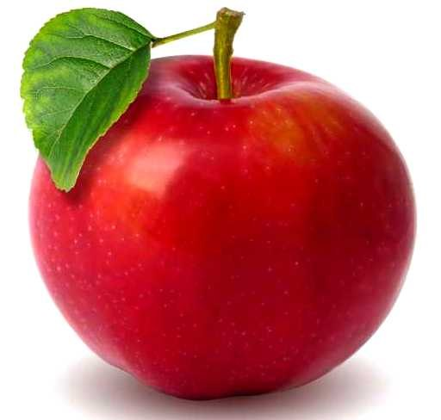
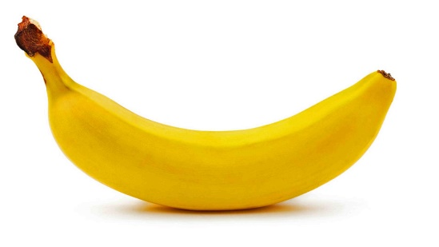
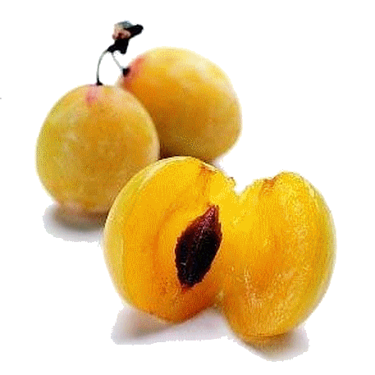
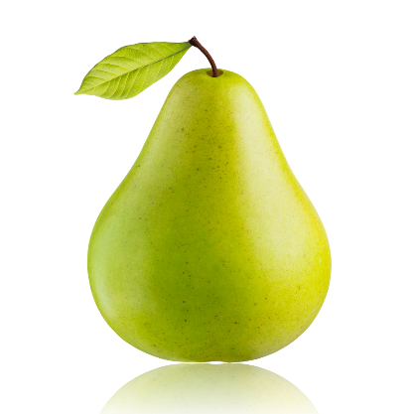
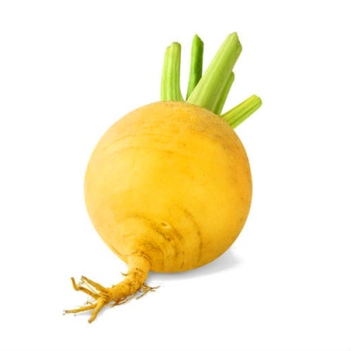
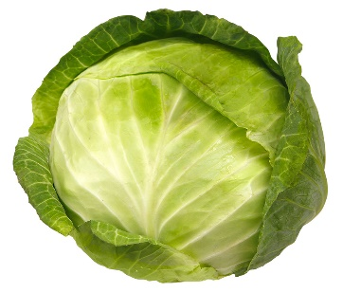
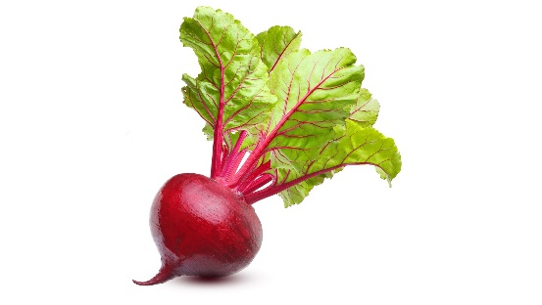
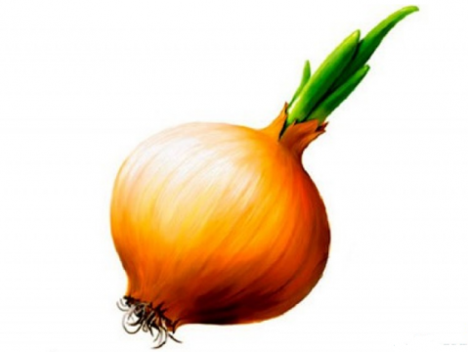
«Витаминные» загадки

Slide 11
Тест «Польза-вред»
Продукты | Полезные продукты (+) | Не очень полезные продукты (-)
Овощи | +
Фрукты | +
Чипсы |  | -
Рыба | +
Пепси-кола |  | -
Молоко | +
Сок | +
Шоколад |  | -
Торт |  | -
Нежирное мясо | +
Сыр | +
Творог | +
Чупа-чупс |  | -
Кириешки |  | -

